Slide 1
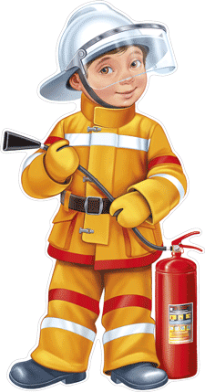
Главное управление МЧС России по Саратовской области и Саратовское областное отделение Общероссийской общественной организации «Всероссийское добровольное пожарное общество» напоминают Пожар проще предупредить, чем потушить! Не балуйся дома со спичками и зажигалками. Это одна из причин пожаров. Не оставляй без присмотра включенные электроприборы, особенно утюги, обогреватели, телевизор, светильники и др. Уходя из дома, не забудь их выключить. Не суши белье над плитой. Оно может загореться. Не забывай выключить газовую плиту. Если почувствовал запах газа, не зажигай спичек и не включай свет. Срочно проветри квартиру. Ни в коем случае не зажигай фейерверки, свечи или бенгальские огни дома без взрослых.
Главное управление МЧС России по Саратовской области и Саратовское областное отделение Общероссийской общественной организации «Всероссийское добровольное пожарное общество» напоминают Пожар проще предупредить, чем потушить! Не балуйся дома со спичками и зажигалками. Это одна из причин пожаров. Не оставляй без присмотра включенные электроприборы, особенно утюги, обогреватели, телевизор, светильники и др. Уходя из дома, не забудь их выключить. Не суши белье над плитой. Оно может загореться. Не забывай выключить газовую плиту. Если почувствовал запах газа, не зажигай спичек и не включай свет. Срочно проветри квартиру. Ни в коем случае не зажигай фейерверки, свечи или бенгальские огни дома без взрослых.

Slide 2
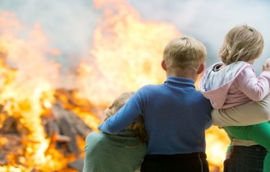
Действия при пожаре: Вызови пожарных по тел. 01 или с мобильного 101 и назови свой адрес; Немедленно покинь горящее помещение. Маленький огонь можно быстро затушить, закрыв его одеялом, засыпав песком или залив водой, воду нельзя лить на электроприборы и розетки; Если загорелся электроприбор к нему нельзя приближаться вообще. Надо убежать и позвать взрослых, по возможности, отключить электропитание в доме; Если огонь перекрыл выход, то на первом этаже можно вылезти через окно, на более высоких этажах надо идти на балкон или к окну, звать на помощь взрослых, звонить в пожарную службу; При пожаре никогда не прячься под кровать или в шкаф, или в другие секретные места! В задымленном помещении двигаться нужно ползком вдоль стены, при этом дышать необходимо через мокрую ткань; При пожаре не пользуйся лифтом, он может в любой момент выключиться, и ты окажешься в ловушке; Если на тебе загорелась одежда, то надо упасть на землю и кататься, нельзя бесцельно бежать. Никогда не поддавайся панике, пожар это огонь, который стал врагом, но он не всесильный. Поэтому будь хладнокровным и всё будет хорошо. 64.mchs.gov.ru
Действия при пожаре: Вызови пожарных по тел. 01 или с мобильного 101 и назови свой адрес; Немедленно покинь горящее помещение. Маленький огонь можно быстро затушить, закрыв его одеялом, засыпав песком или залив водой, воду нельзя лить на электроприборы и розетки; Если загорелся электроприбор к нему нельзя приближаться вообще. Надо убежать и позвать взрослых, по возможности, отключить электропитание в доме; Если огонь перекрыл выход, то на первом этаже можно вылезти через окно, на более высоких этажах надо идти на балкон или к окну, звать на помощь взрослых, звонить в пожарную службу; При пожаре никогда не прячься под кровать или в шкаф, или в другие секретные места! В задымленном помещении двигаться нужно ползком вдоль стены, при этом дышать необходимо через мокрую ткань; При пожаре не пользуйся лифтом, он может в любой момент выключиться, и ты окажешься в ловушке; Если на тебе загорелась одежда, то надо упасть на землю и кататься, нельзя бесцельно бежать. Никогда не поддавайся панике, пожар это огонь, который стал врагом, но он не всесильный. Поэтому будь хладнокровным и всё будет хорошо. 64.mchs.gov.ru

